Slide 1
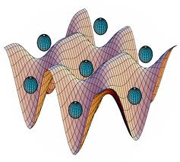
Сайн байцгаана уу?
50-р сургууль Ж.Бадамханд

Slide 2
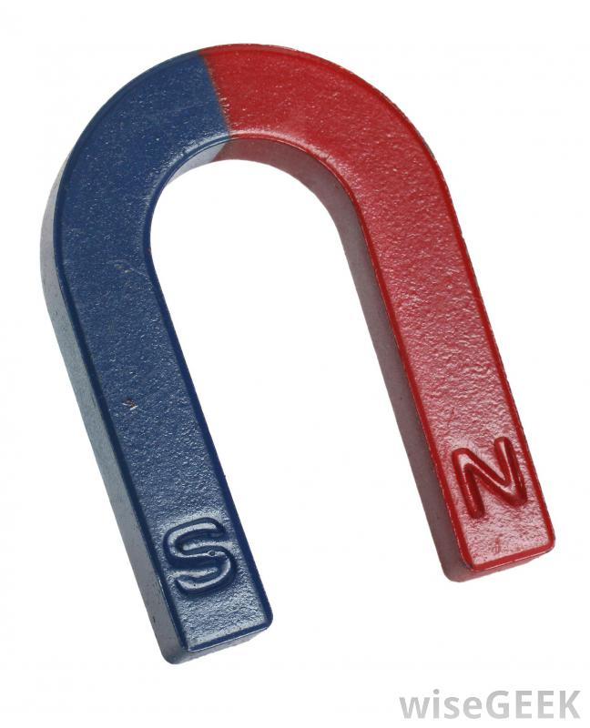
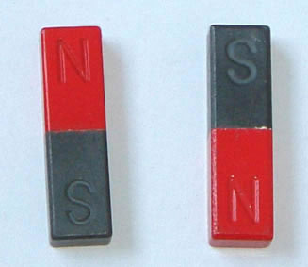
Энэ юу вэ? Хэрхэн харилцан үйлчлэлцдэг вэ?

Slide 3

Сэдэв: Соронзон үйлчлэл

Slide 4
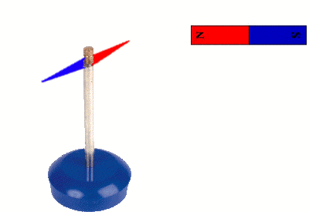
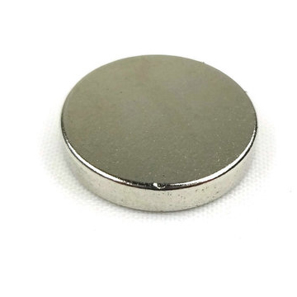
Соронзыг хэлбэр дүрсээс нь хамааруулаад шулуун, тах, дугуй, соронзон зүү гэх мэт төрөлд хуваадаг.

Slide 5
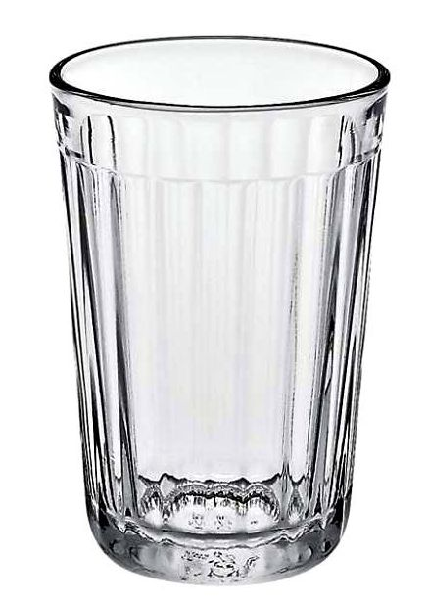
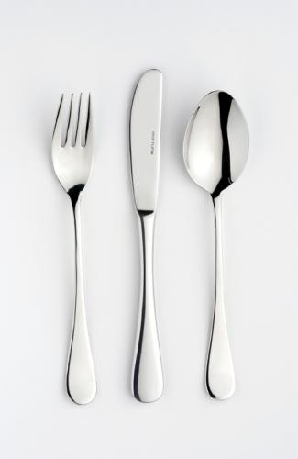
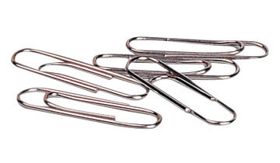
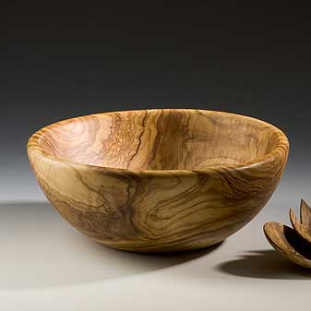
Эдгээр биет соронзонд татагдах уу?

Slide 6

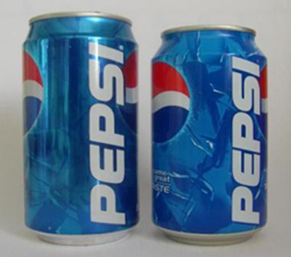
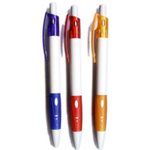
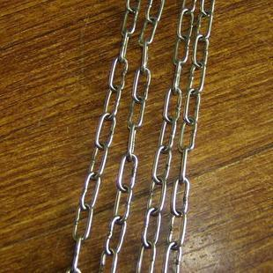
Эдгээр биет соронзонд татагдах уу?

Slide 7
Зарим материал соронзонд татагддаг байхад, зарим нь татагддаггүй. Соронзонд татагддаг материалыг соронзон чанартай гэдэг.

Slide 8
Соронзны туйл
N – north – хойд
S – south – өмнөд

Slide 9
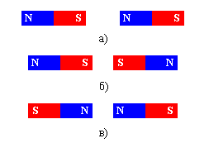

Slide 10
Соронзны ижил туйлууд түлхэлцдэг. Соронзны эсрэг туйлууд таталцдаг.

Slide 11
Биесийн хооронд үйлчлэл илэрч байгаа орон зайг физикт орон гэнэ. Соронзон харилцан үйлчлэл илэрч байгаа орон зайг соронзон орон гэнэ. Соронзон орчимд соронзон орон байна. Соронзон орон соронзны туйл орчим хүчтэй, дунд хавьд сул байна. Орныг шугамаар дүрслэн зурж болдог. Ийм шугамыг соронзон орны шугам гэдэг.

Slide 12
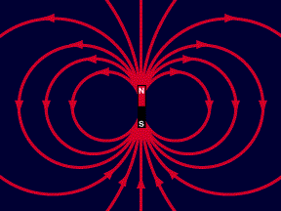


Slide 13
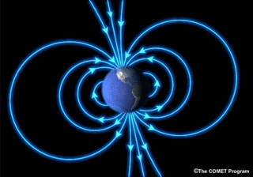
Луужингийн N туйл яагаад дэлхийн хойд туйлыг заадаг вэ?

Slide 14
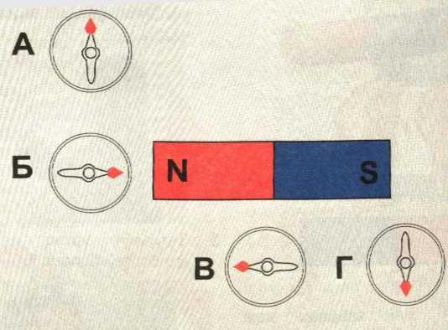
Шулуун соронзны ойролцоо 4 луужин байрлуулжээ. Аль цэгт луужин зөв чиглэлийг зааж байна вэ?

Slide 15
Гэрийн даалгавар
Сэдэвтэй холбоотой үгийн сүлжээ зохиож ирнэ үү.

Slide 16



Анхаарал тавьсанд баярлалаа

